Slide 1
Modelado de Tópicos
Mtro. René Rosado González
Director de Programa LTP

Slide 2

Problemática

Slide 3
Problemática
0%
100%
Tópico A
Tópico B
100%
0%

Slide 4
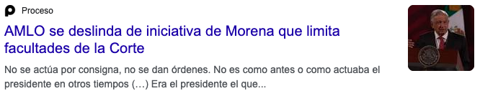
Problemática
0%
100%
AMLO
MORENA
100%
0%

Slide 5
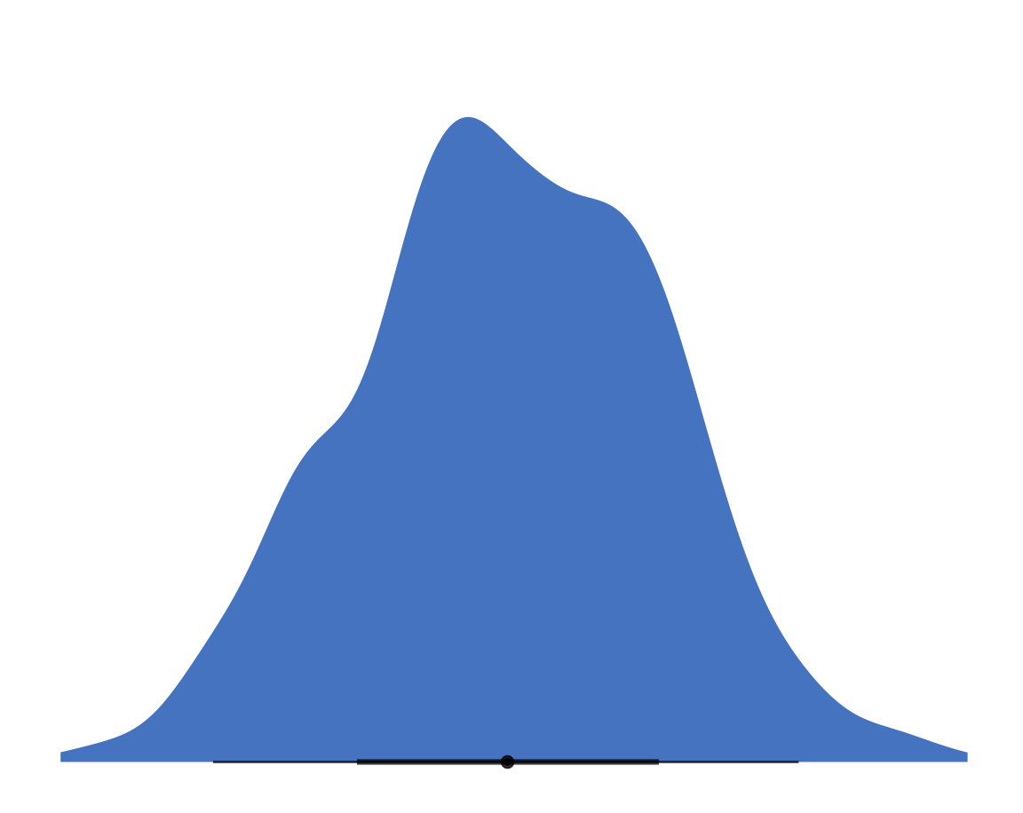
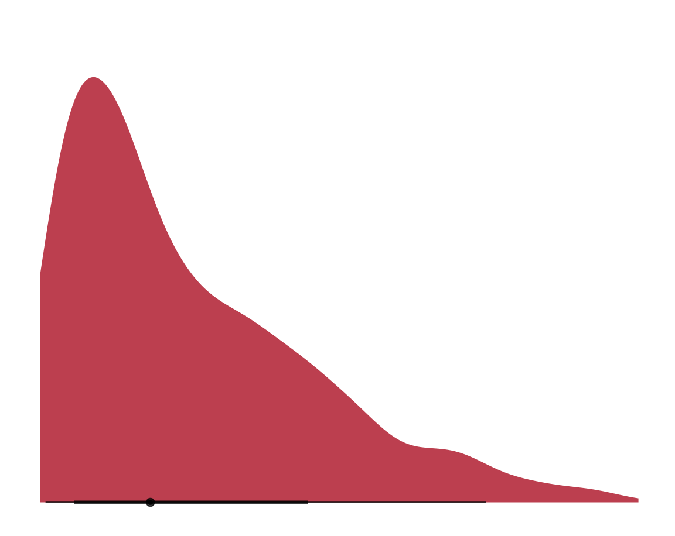
Problemática
100%
AMLO
MORENA
100%

Slide 6
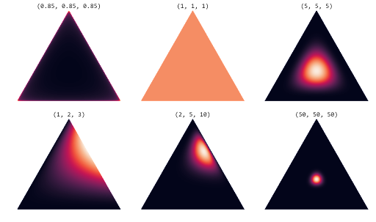
Distribución de Dirichlet
“Beta Multinomial”

Slide 7

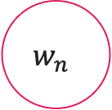
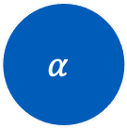
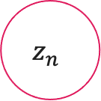

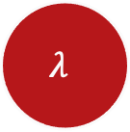
Asignación Latente de Dirichlet
Latent Dirichlet Allocation (LDA)
Distribución Dirichlet
Tópicos-Palabras
K
Distribución Multivariada
palabras
$$λ$$
$$θ$$
Tópicos
Documentos
D
N
$$α$$
$$δ$$
$$z_{n}$$
$$w_{n}$$
Distribución Dirichlet
Documentos - tópicos
Distribución Multivariada
Tópicos
Tópico oculto
Palabra

Slide 8
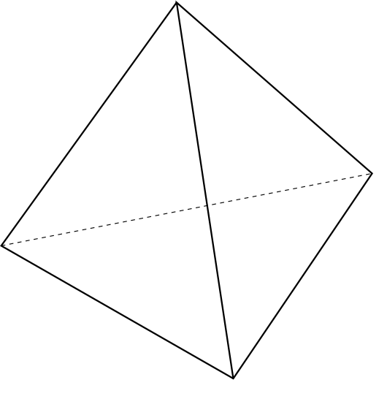


Asignación Latente de Dirichlet
Latent Dirichlet Allocation (LDA)
Distribución Dirichlet
Tópicos-Palabras
K
Distribución Multivariada
palabras
P3
P2
Tópicos
P1
MORENA
P4
SCJN
Documentos
D
N
Morena
Morena
Morena
AmLO
AmLO
Morena
25%
75%
Distribución Dirichlet
Documentos - tópicos
Distribución Multivariada
Tópicos
Tópico oculto
Palabra

Slide 9
Un modelo más realista
100%
AMLO
MORENA
100%

Slide 10
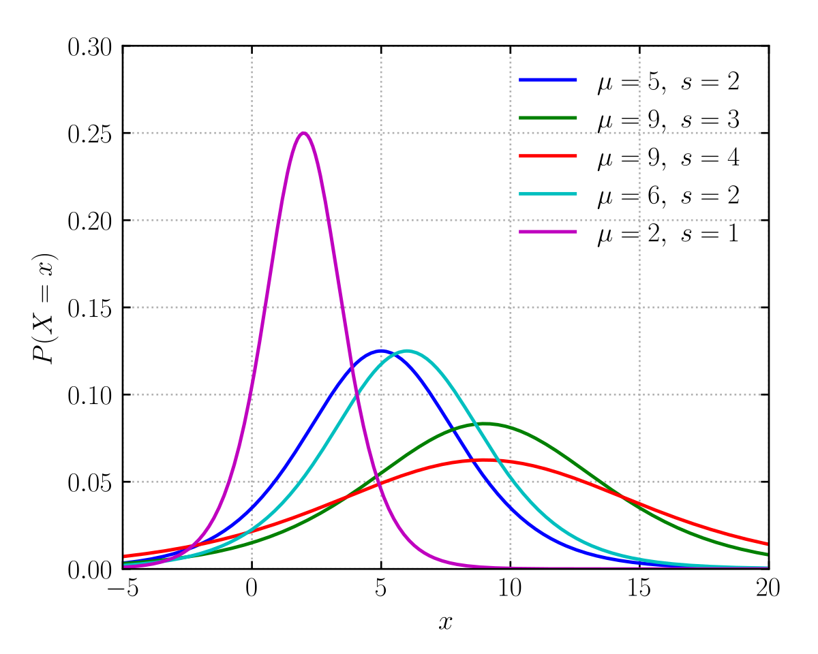
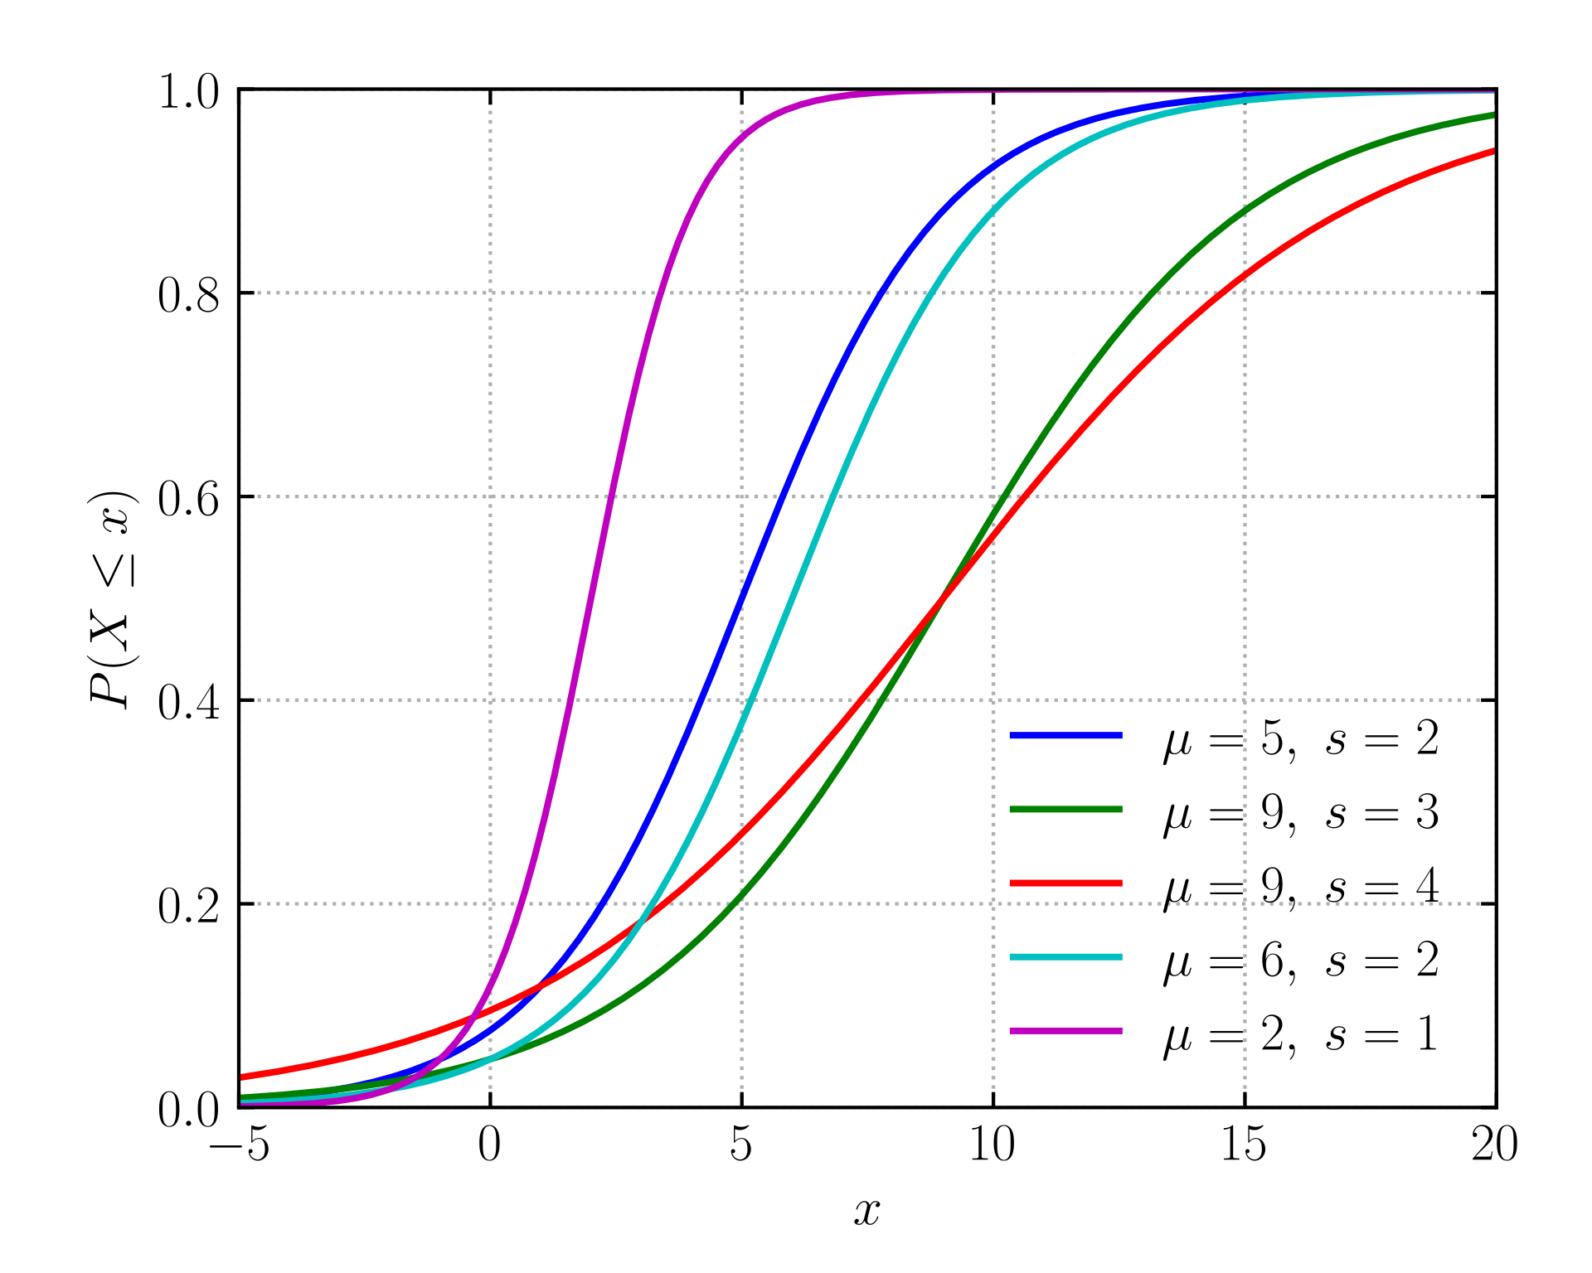
Distribución de Logística Normal
Logistic Normal Distribution
$$Y\sim logistica\left(μ,s\right)=\frac{\exp\left(−\frac{\left(x−μ\right)}{s}\right)}{s{\left(1+\exp\left(−\frac{\left(x−μ\right)}{s}\right)\right)}^{2}}$$

Slide 11
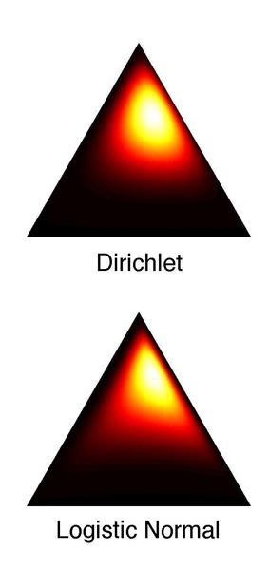
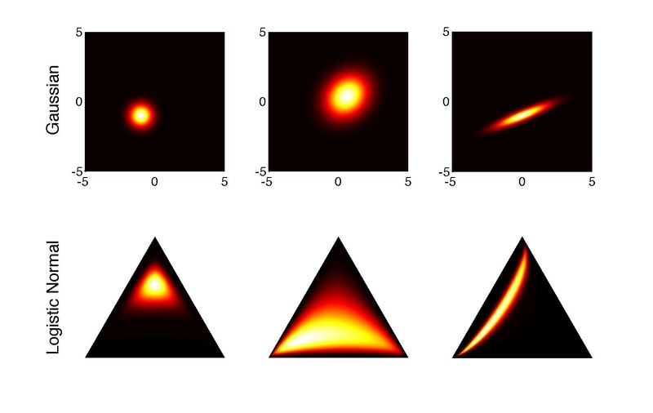
Distribución de Logística Normal
Logistic Normal Distribution

Slide 12


Modelo de Tópicos Correlacionados
Correlated Topic Modeling
Distribución Dirichlet
Tópicos-Palabras
K
Distribución Multivariada
palabras
P3
P2
Tópicos
P1
MORENA
P4
SCJN
Documentos
D
$$μ$$
$$s$$
N
Morena
Morena
Morena
AmLO
AmLO
Morena
25%
75%
Distribución Logistica
Documentos - tópicos
Distribución Multivariada
Tópicos
Tópico oculto
Palabra

